Slide 1
练习十六
（选自教材P66-P67练习十六）

Slide 2
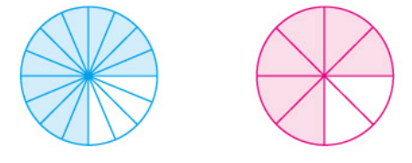
1.右面两个圆的大小相同，蓝色部分和红色部分哪个大？为什么？
12
16
6
8
一样多，因为 = 。

Slide 3
2.观察下列分数的分子和分母，哪些有公因数2？哪些有公因数5？哪些有公因数3？
4
8
9
12
15
20
30
45
40
60
84
96
4
8
40
60
84
96
15
20
30
45
40
60
9
12
30
45
84
96
有公因数2
有公因数5
有公因数3

Slide 4
3.下列分数中哪些没有化成最简分数？请把它们化成最简分数。
16
24
4
6
2
3
15
36
5
12
28
42
14
21
2
3
=
=
=
=
=
15
45
3
9
1
3
78
87
26
29
=
=
=

Slide 5
4.兰兰拍了80张艺术照，其中有35张是她喜欢的。请你用最简分数表示出兰兰喜欢的照片和其他的照片分别占照片总数的几分之几。
7
16
喜欢的照片：
35÷80=
9
16
不喜欢的照片：
（80-35）÷80=

Slide 6
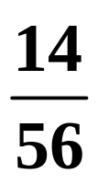
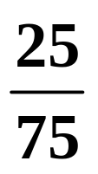
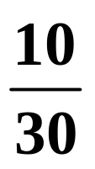
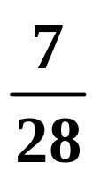
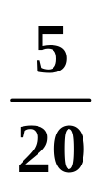
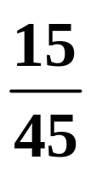
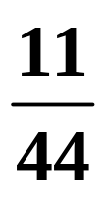
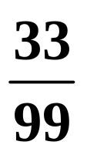
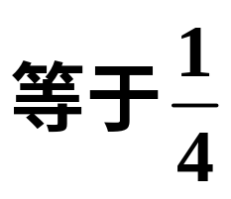
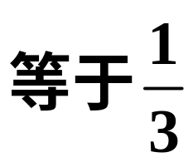
5.把下列分数填入相应的圈里。

Slide 7
6.下列分数中哪些在直线上能用同一个点表示？把它们在直线上表示出来。
3
12
6
24
7
14
4
16
3
6
0
1

Slide 8
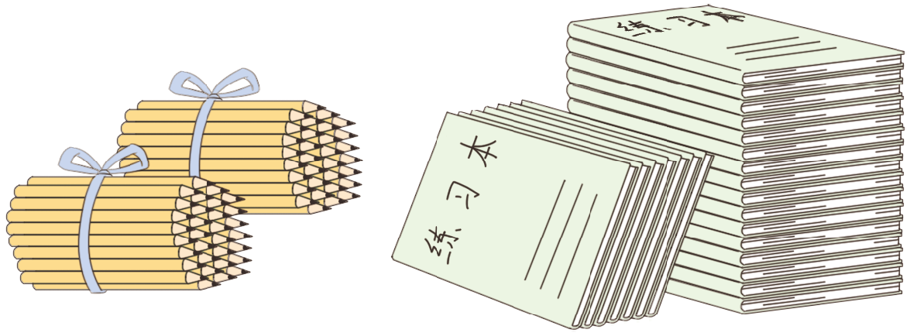
7.将48本练习本和64支铅笔平均分给若干名同学。如果练习本和铅笔都没有剩余，且保证分到练习本和铅笔的同学人数相同，最多能分给多少名同学?
48和64的最大公因数是16。最多能分给16名同学。

Slide 9
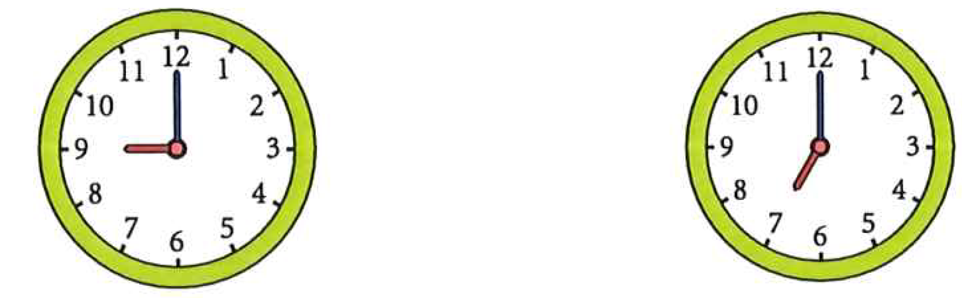
8.小明的生活非常有规律，下面是他睡觉和起床的时间。
第一天晚上
第二天早上
小明睡觉的时间占全天的几分之几？

Slide 10
第一天晚上
第二天早上
5
12
10÷24 =
5
12
答: 他每天大约有 的时间处于睡眠状态。

Slide 11
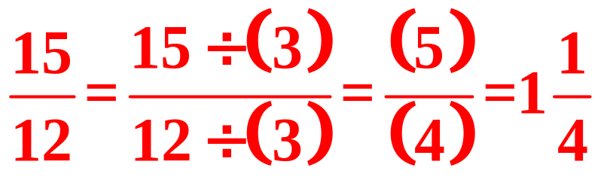
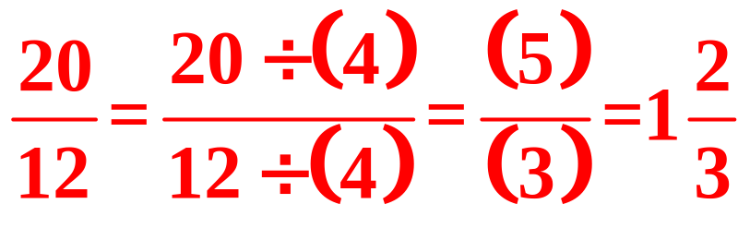
9.先约分，再化成带分数。
15
12
20
12
77
21
70
32
90
80
150
60

Slide 12
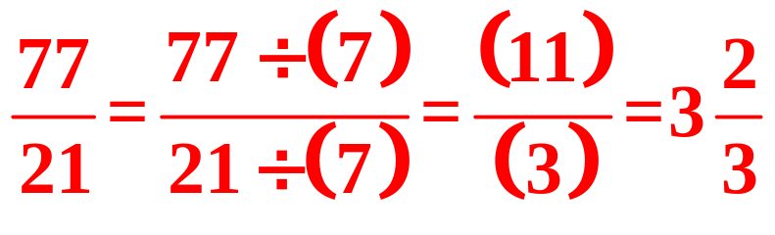
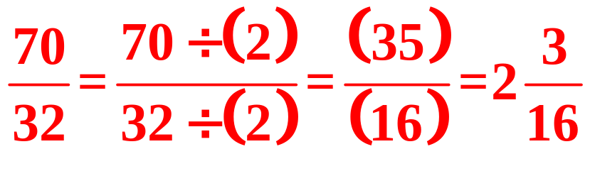
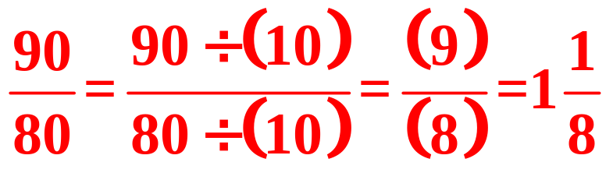
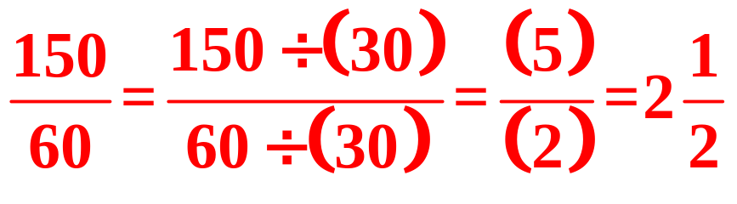

Slide 13
10.先约分，再比较各组分数的大小。
12
16
9
12
4
12
5
20
和
和
3
4
3
4
1
3
1
4
=
＞
4
14
9
21
70
35
90
40
和
和
2
7
3
7
9
4
＜
2
＜

Slide 14
11.
（1）以分米作单位，用分数分别表示长方形的长和宽。
6cm
8cm
4
5
3
5
长：
分米
宽：
分米

Slide 15
11.
（2）长方形的长是宽的几分之几？宽是长的几分之几？
6cm
8cm
4
3
3
4
长是宽的：8÷6=
宽是长的：6÷8=

Slide 16
11.
（3）涂出长方形面积的 ，你可以怎样涂？
6cm
1
2
8cm
可以用对角线将长方形平均分成两份，涂其中一份；也可以用对称轴将长方形平均分成两份，涂其中一份。

Slide 17
12. 已知a=2×3×3×5，b=2×2×3×3×5，求a和b的公因数与最大公因数。
a、b共有的质因数有2、3、3、5
2×3＝6， 2×5＝10，3×3＝9，3×5＝15，
2×3×3＝18，2×3×5＝30，3×3×5＝45，
2×3×3×5＝90
所以a、b的公因数有1、2、3、5、6、9、10、
15、18、30、45、90，最大公因数是90。
两个数共有的质因数或共有质因数的积，都是两个数的公因数。

Slide 18
13.*化简一个分数时，用2约了两次，用3约了一次，得 。求原来的分数。
3
8
3×2×2×3
8×2×2×3
36
96
=
36
96
答：原来的分数是 。

